Slide 1
Презентация:
«Летняя оздоровительная работа в детском саду»
Лето — удивительное время года, когда дети могут вдоволь гулять, бегать и прыгать. Именно в этот период много времени дети проводят на свежем воздухе. Поэтому очень важно организовать жизнь дошкольников в детском саду так, чтобы каждый день приносил им что-то такое удивительное, был наполнен интересным познавательным содержанием, эмоционально насыщенным, чтобы воспоминания о летнем времени в детском саду, еще долго вызывали у детей положительные эмоции.
Подготовила воспитатель: Эпатова Е.Н

Slide 2
Вся работа в летний период была построена в соответствии с утвержденным планом работы на летний период и режимом работы. Весь период бодрствования, кроме сна, проводили на свежем воздухе, время проведения прогулок в летний период увеличилось. В связи с этим повышается двигательная активность детей за счет организации различных видов деятельности на участке - зарядка, спортивные и подвижные игры, развлечения, организация игровой, трудовой, экспериментальной деятельности детей. В летний период день начинался с утреннего приема детей, зарядки и заканчивался уходом детей на свежем воздухе, на участке детского сада, беседуя с родителями о самочувствии детей, здоровье, а в непогоду прием и уход детей осуществлялся в группе.
Оздоровительная работа основывалась на закаливающих процедурах, таких как: воздушные и солнечные ванны, гимнастика после сна.

Slide 3
Цель: объединение усилий педагогов ДОУ и родителей по созданию условий способствующих оздоровлению детского организма в летний период: эмоциональному, личностному, познавательному развитию ребёнка.
Задачи: способствовать сохранению , укреплению здоровья детей с помощью комплекса оздоровительных мероприятий в летний период
по средствам здоровьесберегающих технологий;
создание условий для игровой деятельности в группе и на прогулке;
предупреждение детского травматизма через организацию разнообразных форм деятельности.

Slide 4
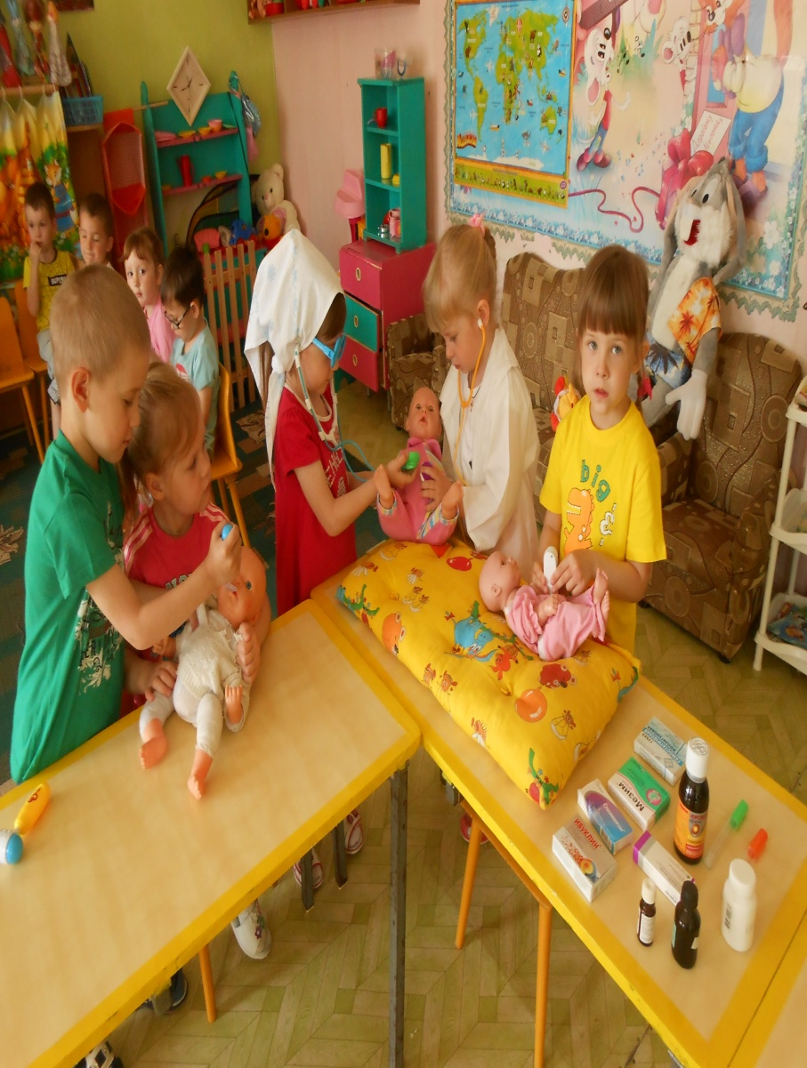
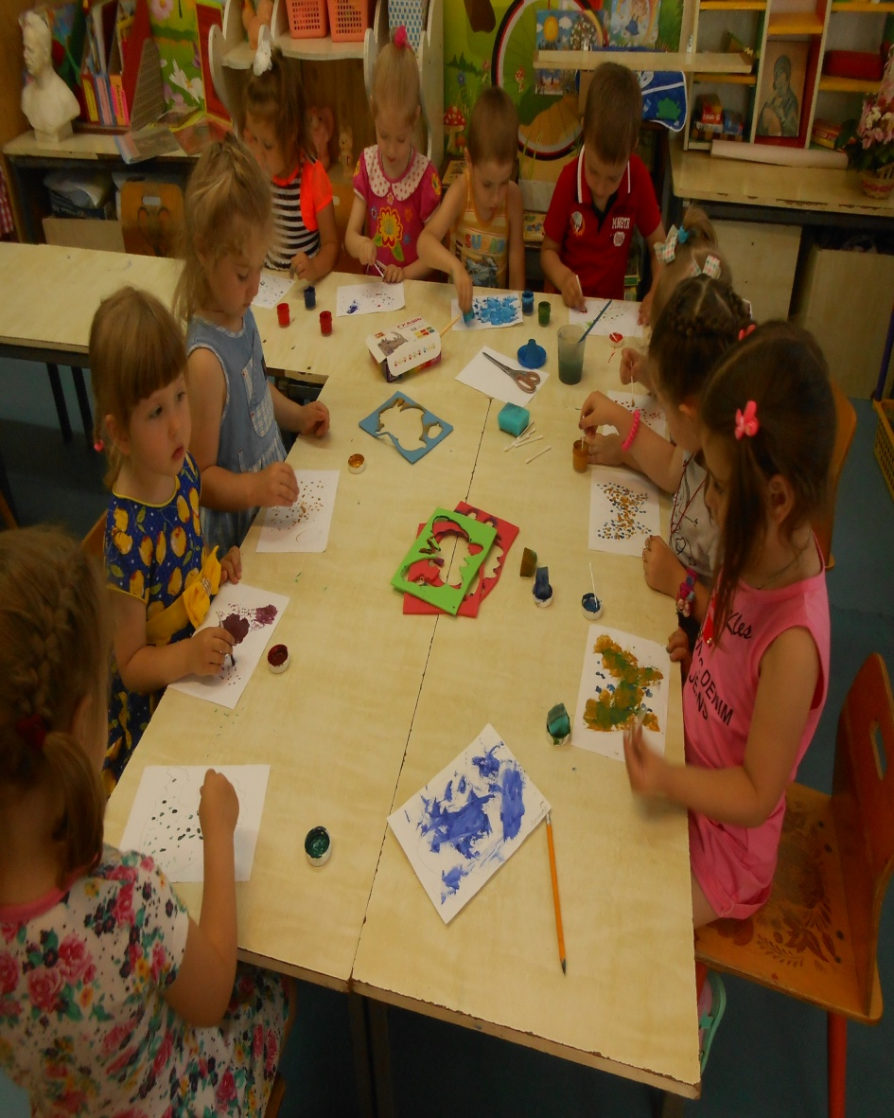
Проводились с детьми интересные мероприятия в течении всего лета:

Slide 5
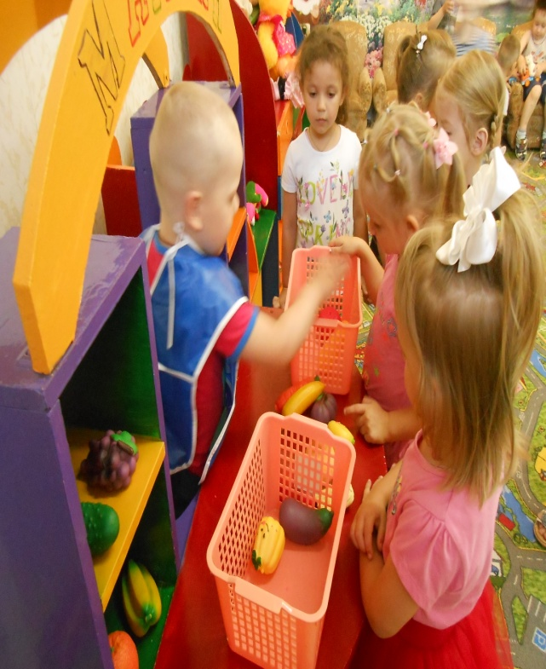
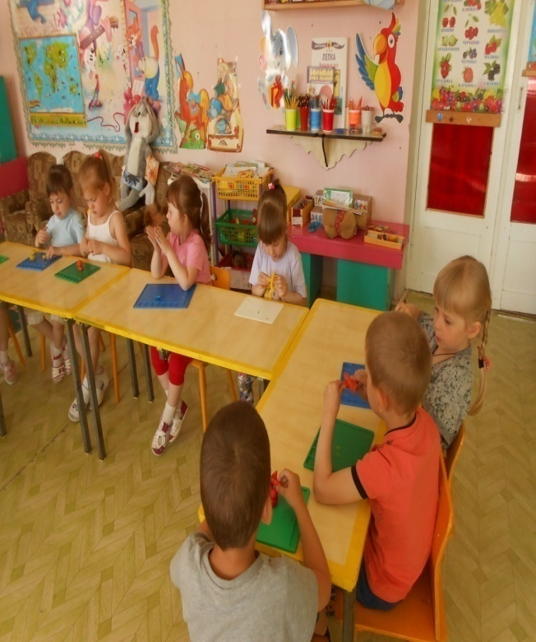
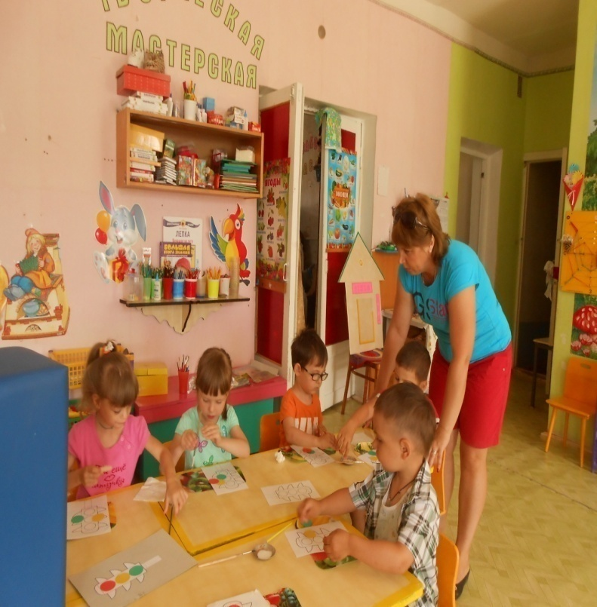
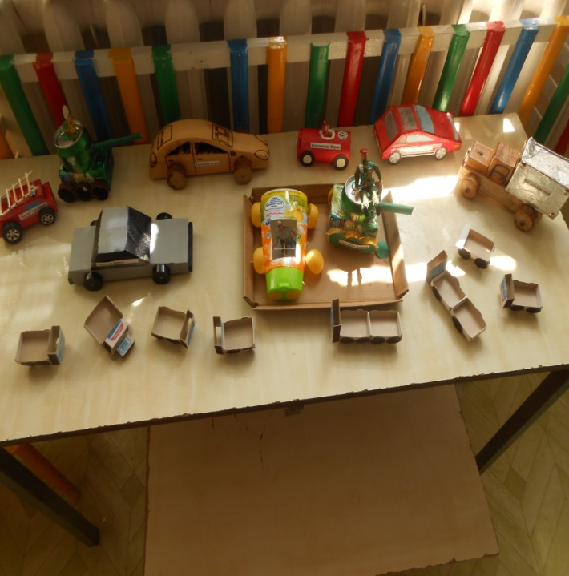

Slide 6
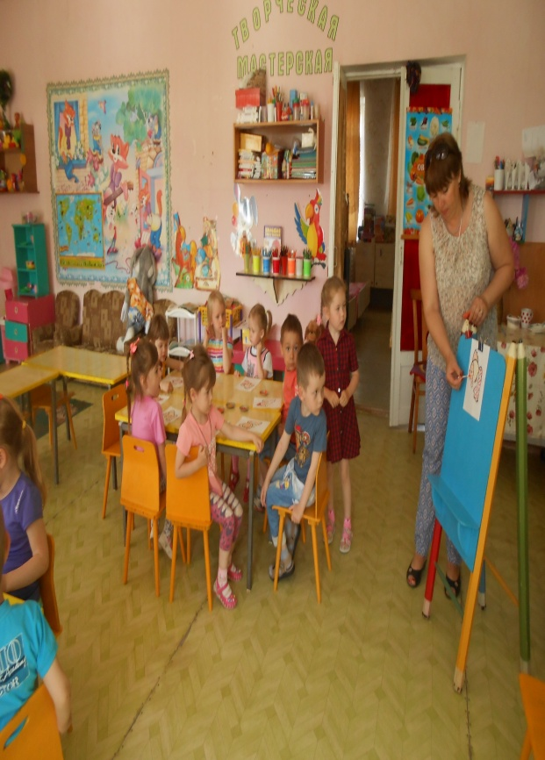
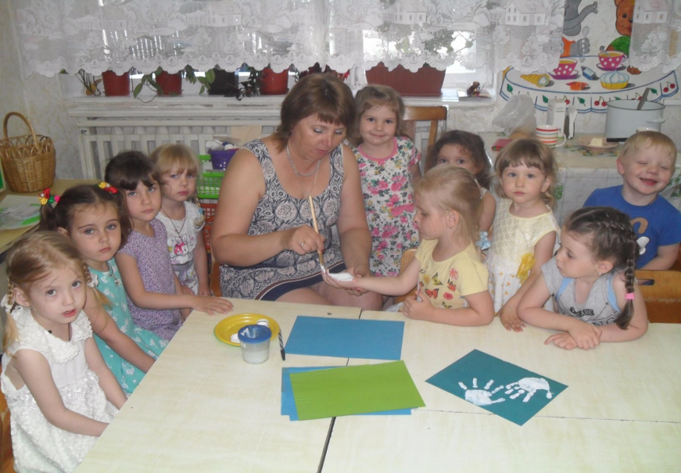
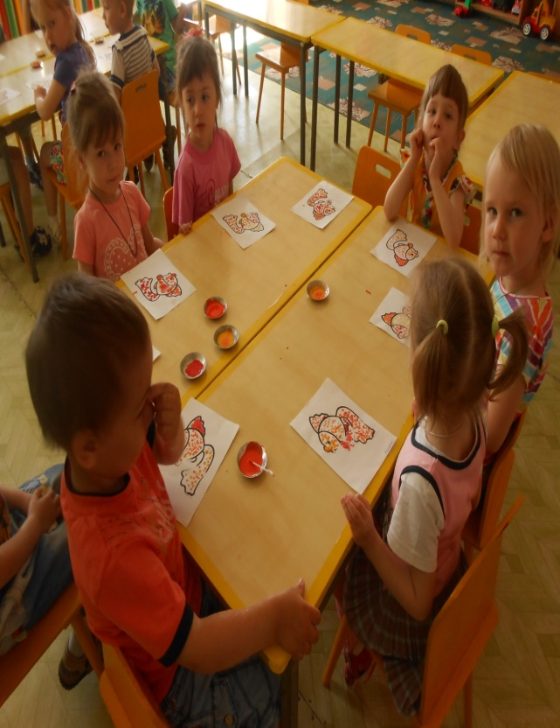
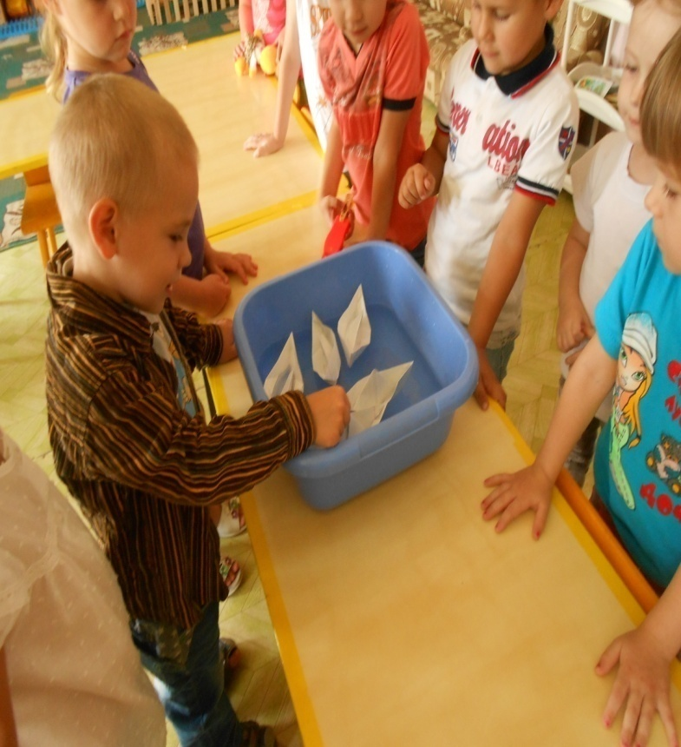

Slide 7
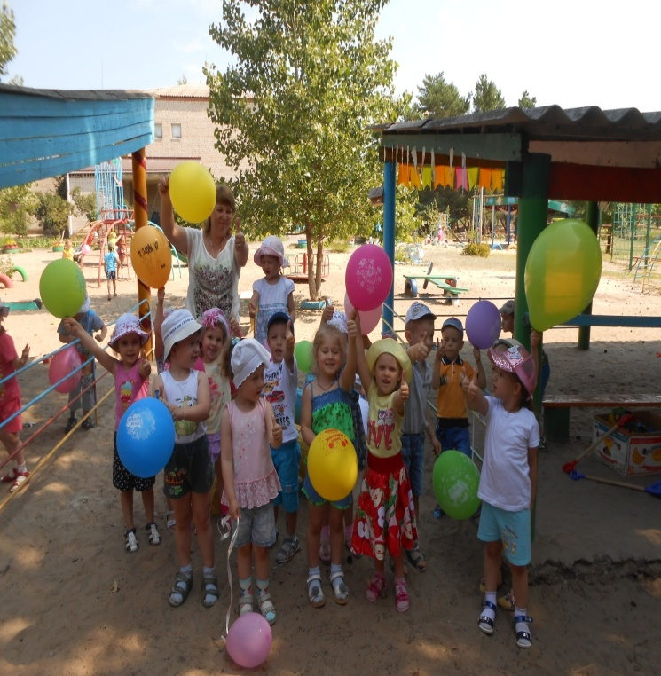
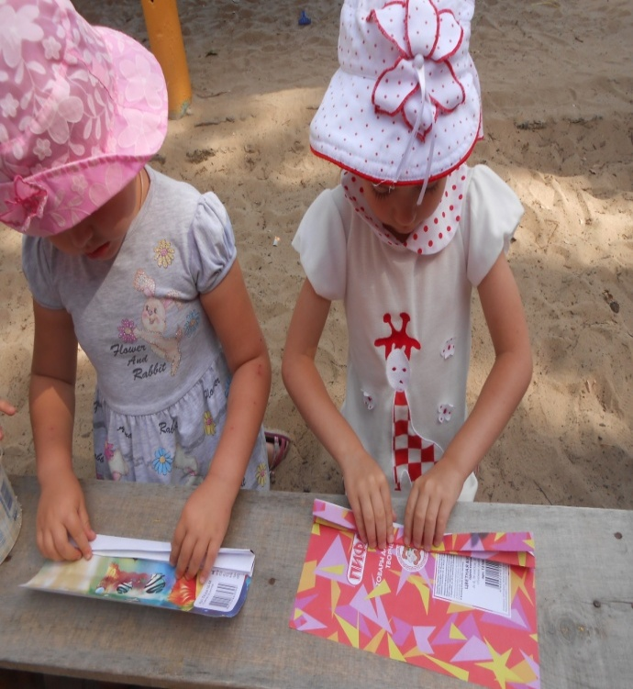
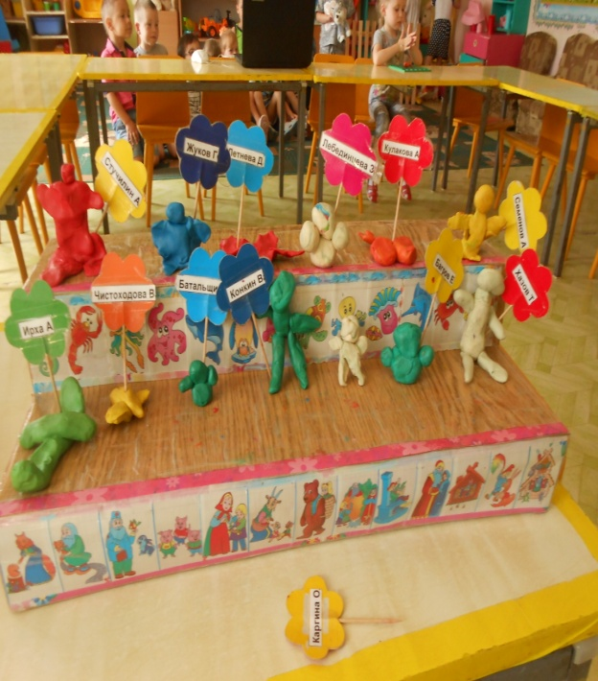
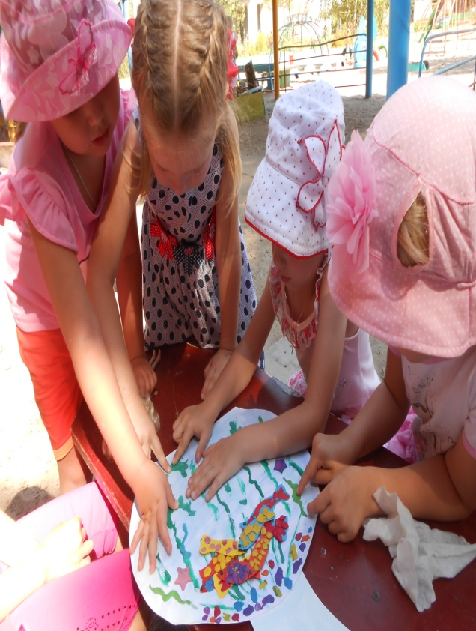
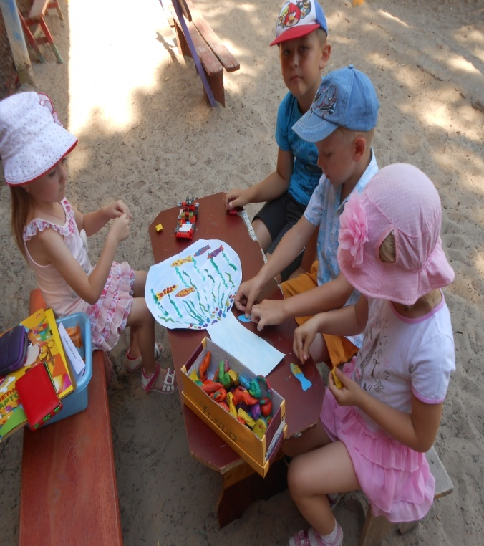
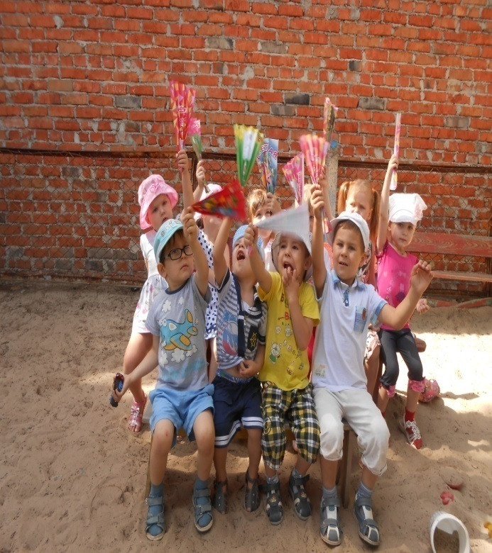

Slide 8
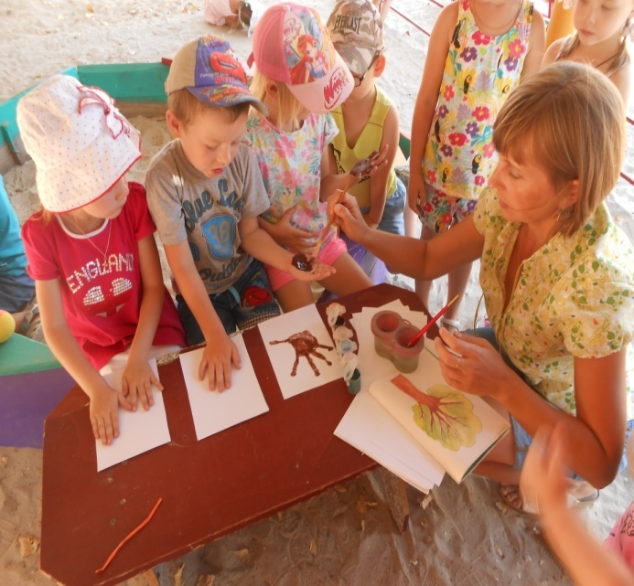
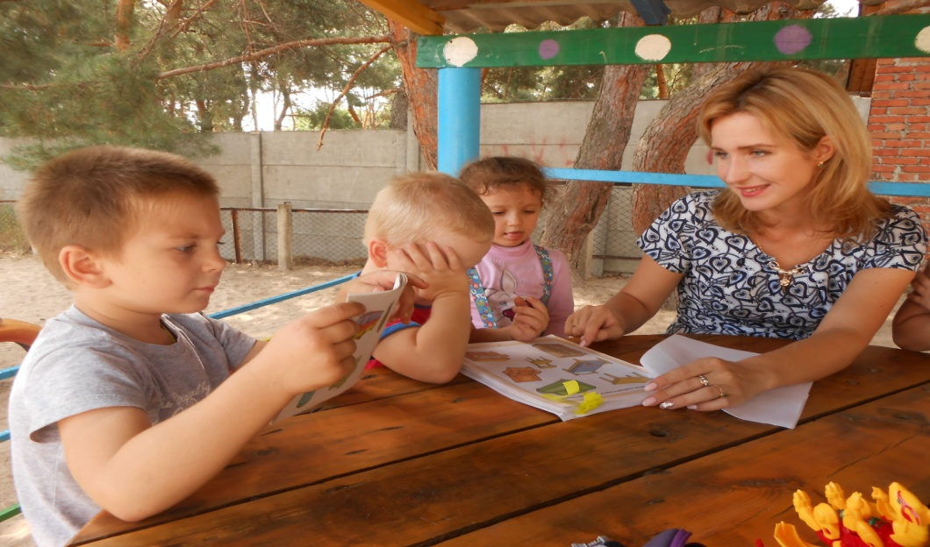
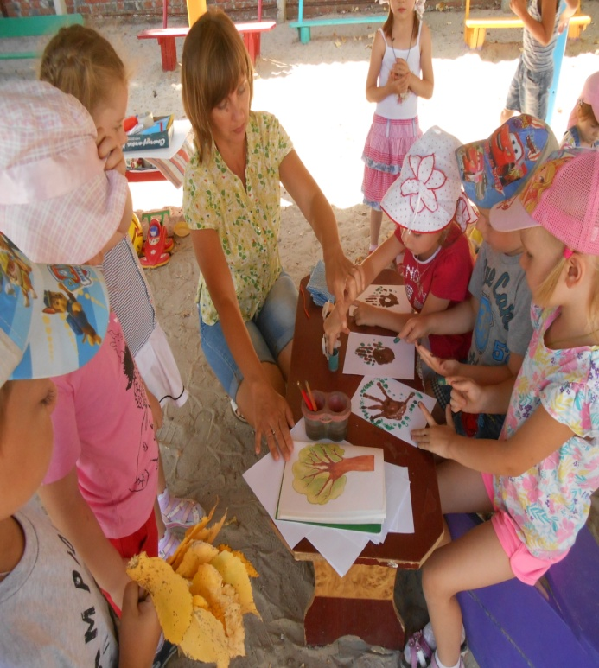
Работа ли вместе с разными специалистами в течении лета:

Slide 9
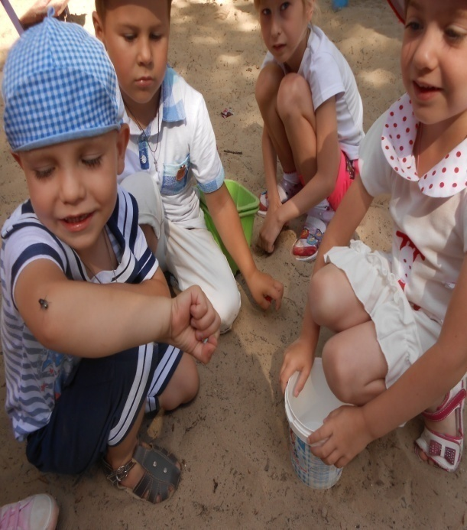
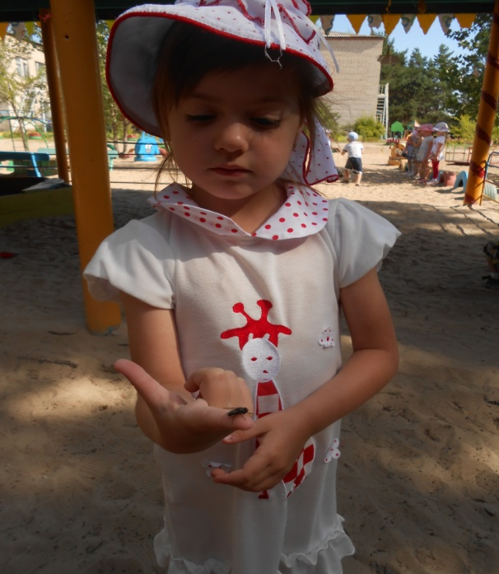
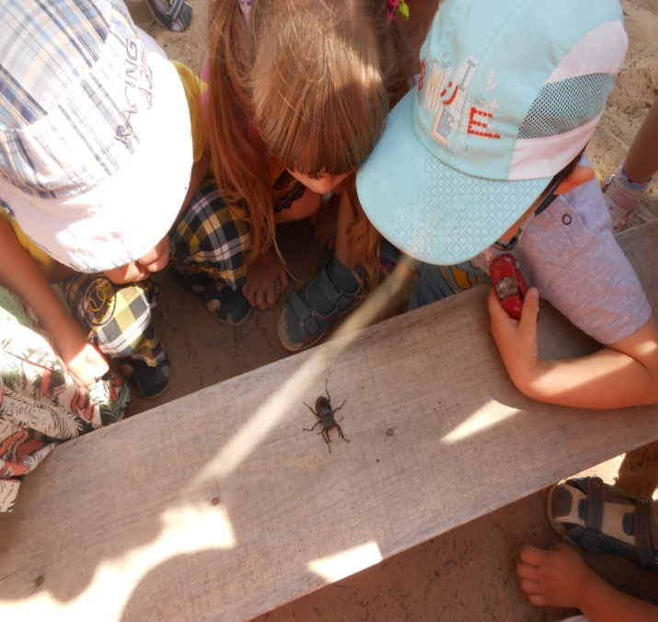
Наблюдение так же интересны детям:

Slide 10
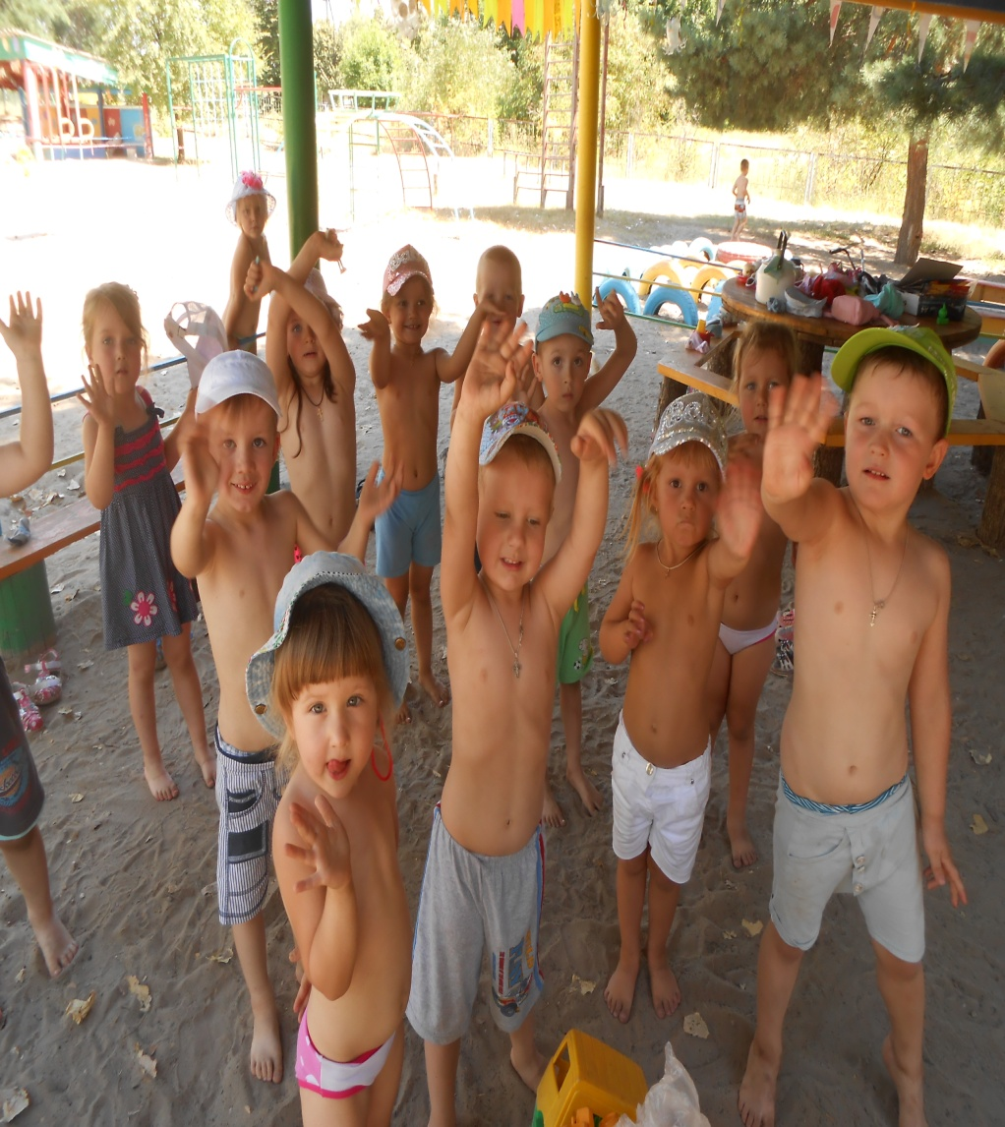
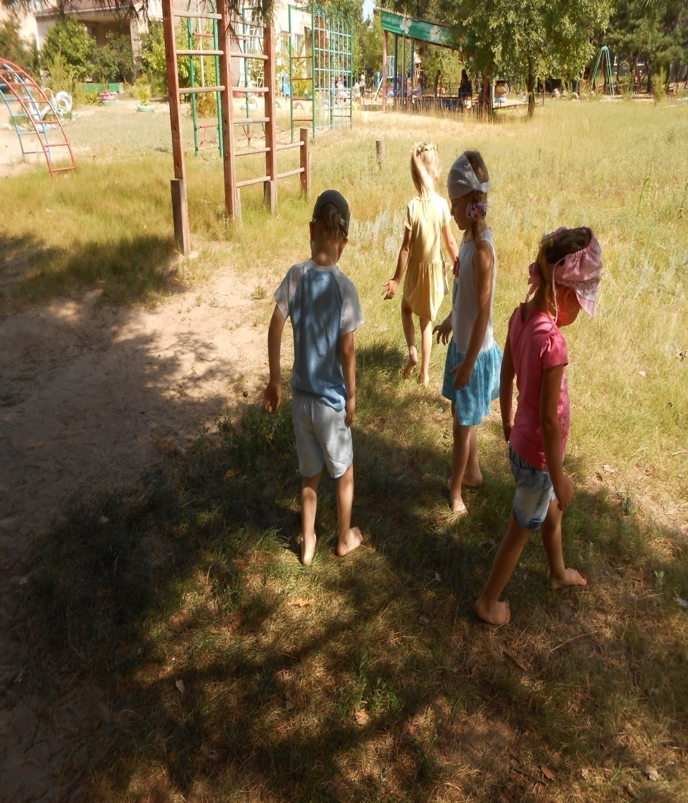
Принятие солнечных ванн

Slide 11
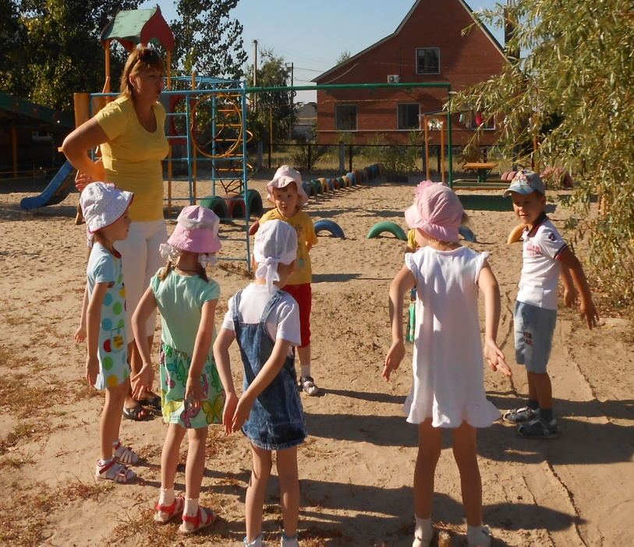
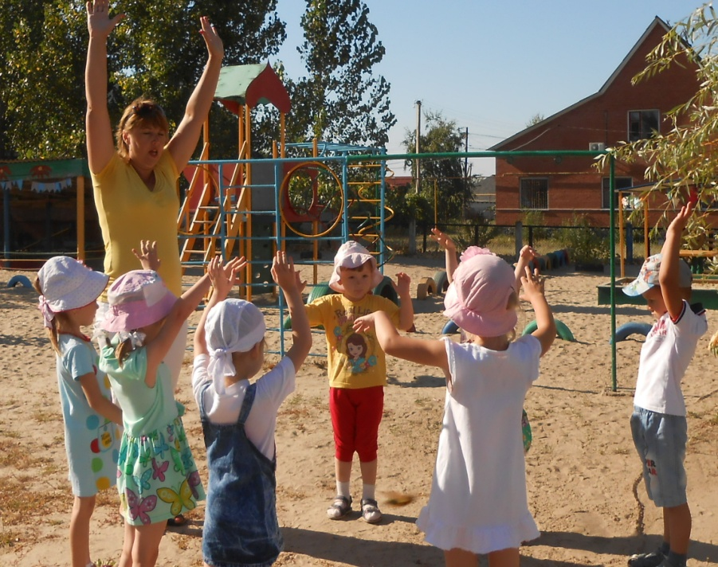
Утренняя гимнастика на свежем воздухе и в группе

Slide 12
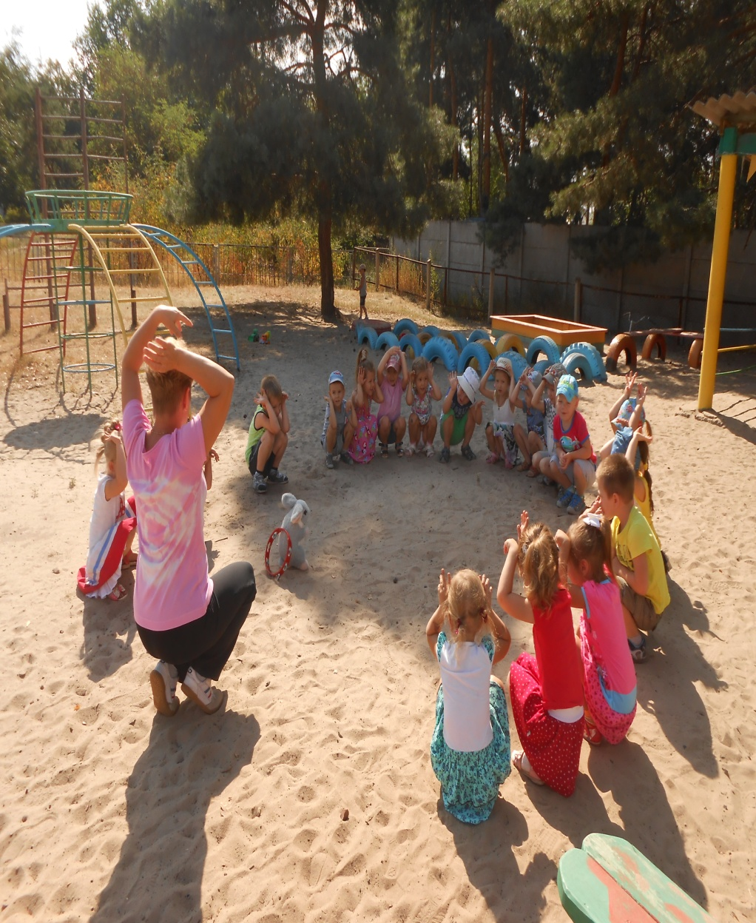
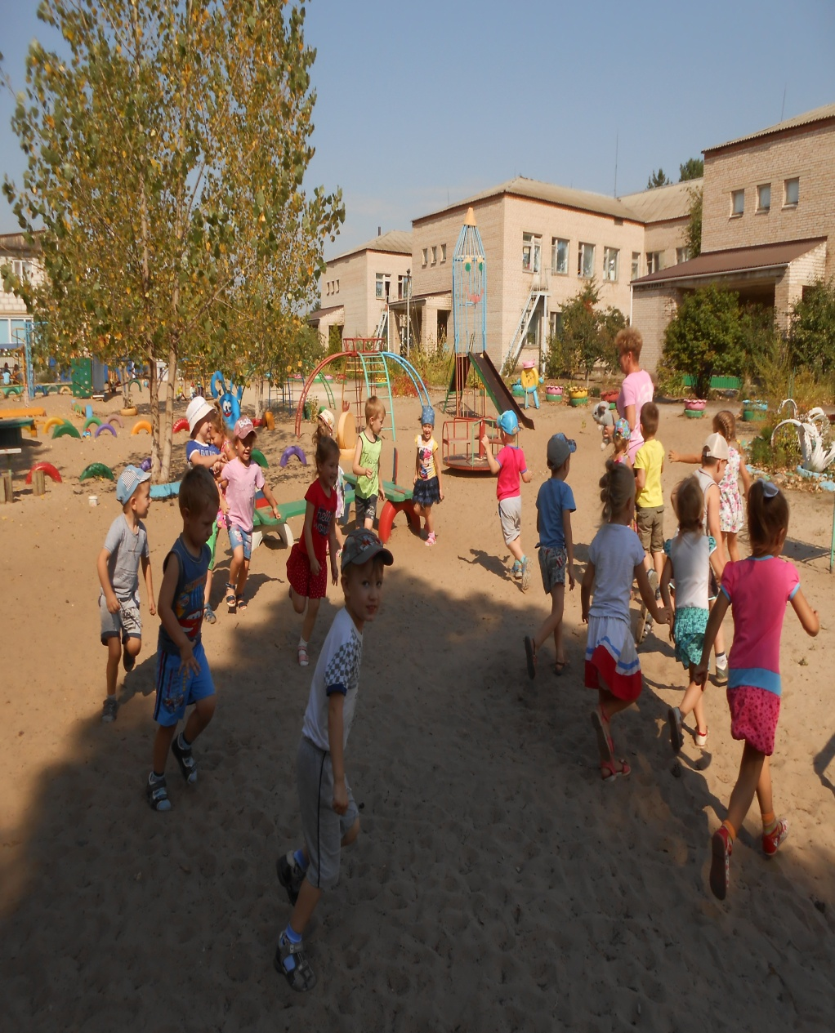
Подвижные игры на свежем воздухе

Slide 13
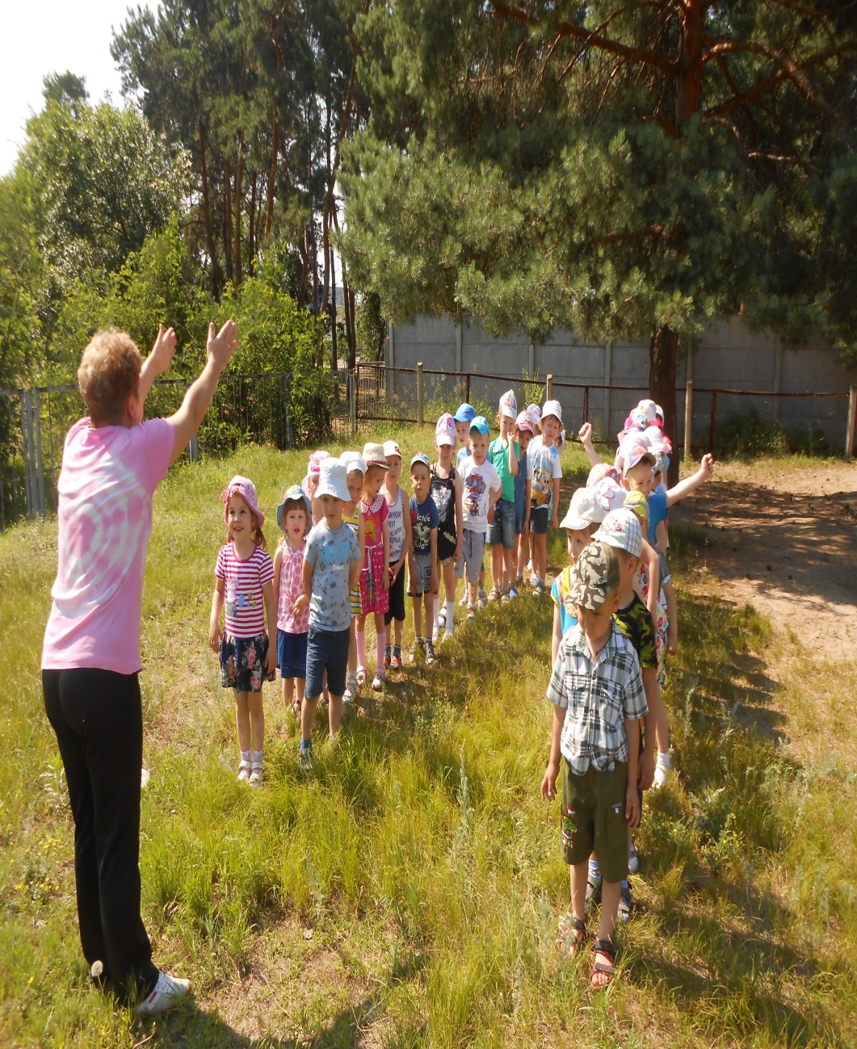
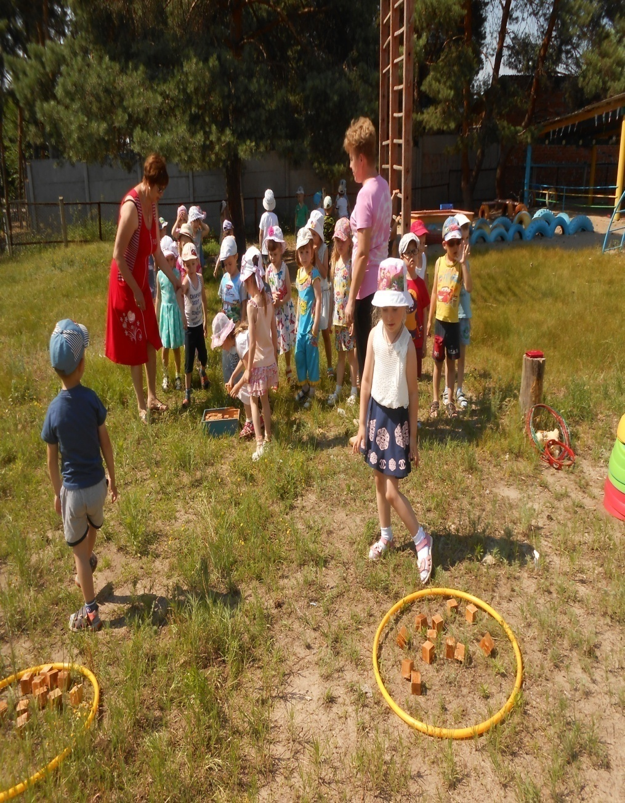
Спортивные развлечения совместно с физинструктором

Slide 14
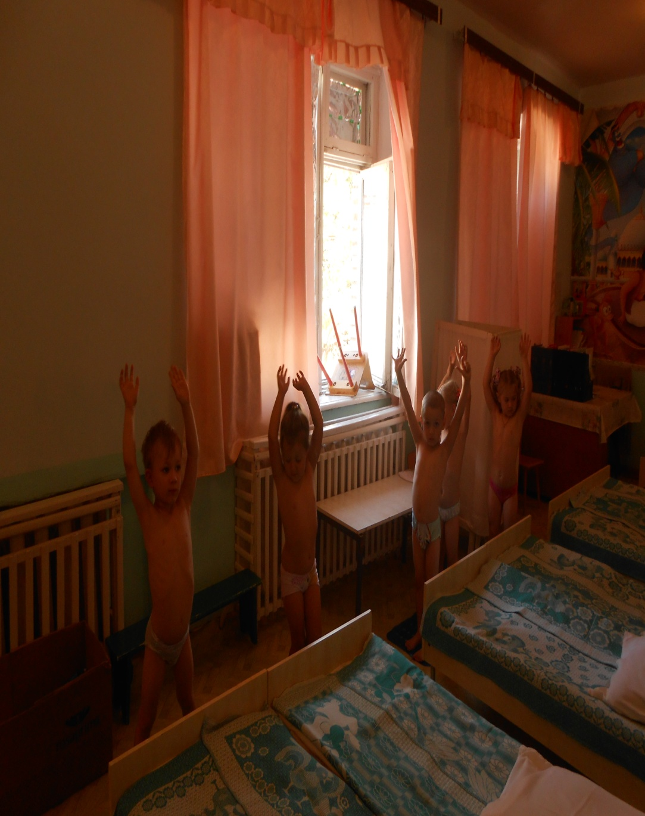
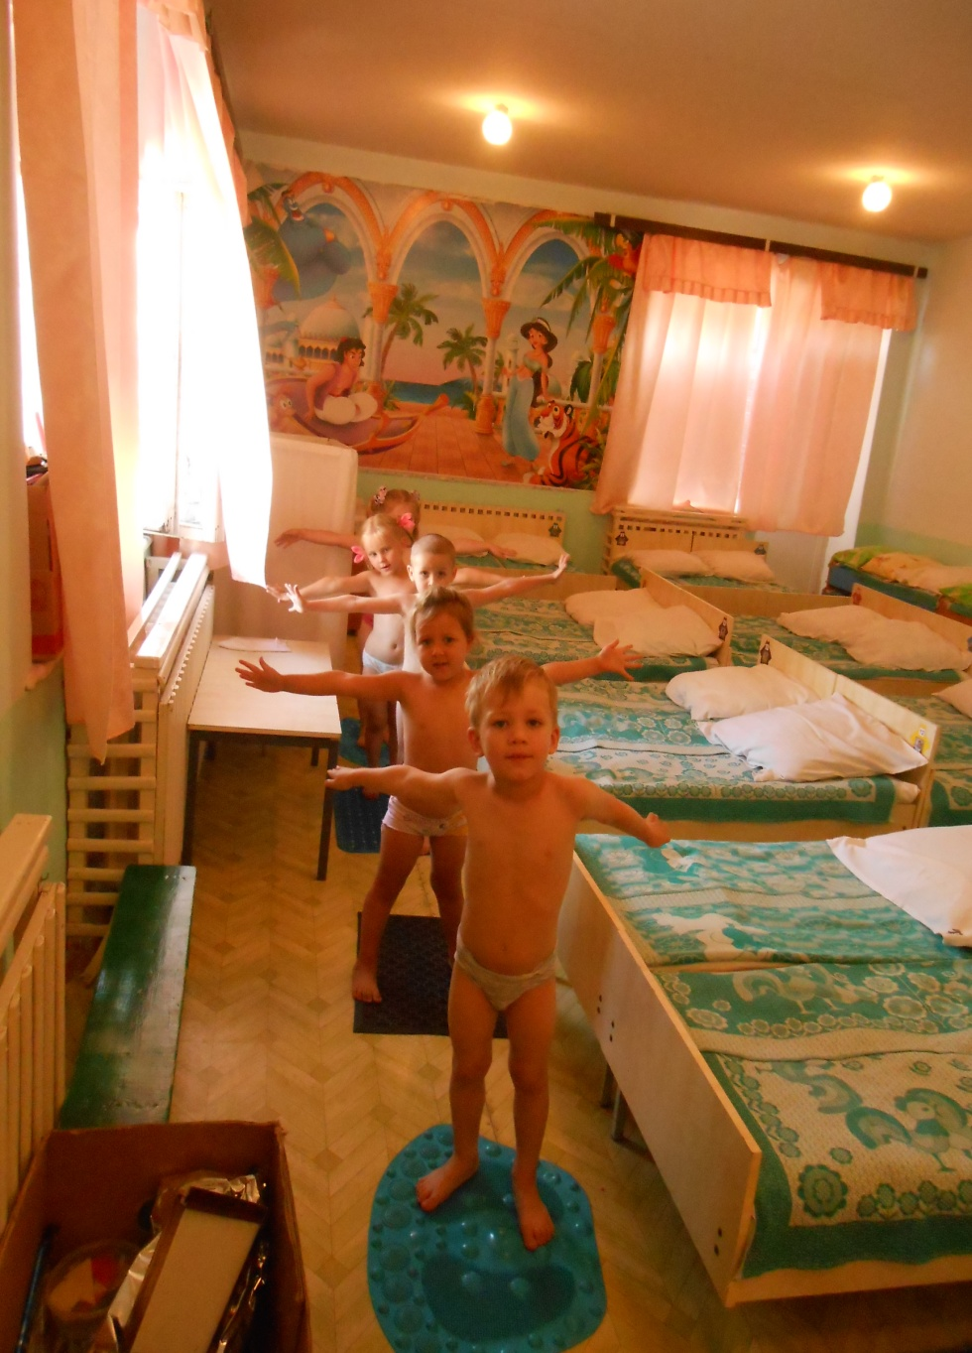
Бодрящая и дыхательная гимнастика после дневного сна

Slide 15
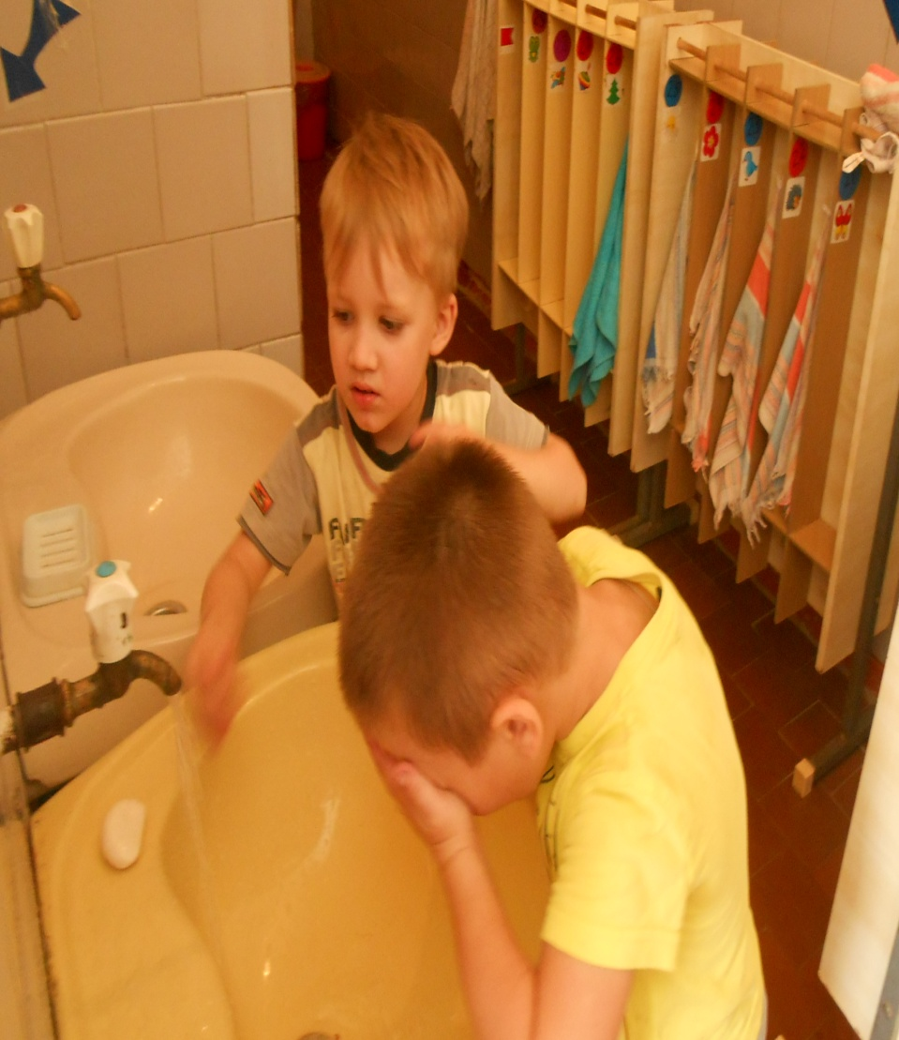
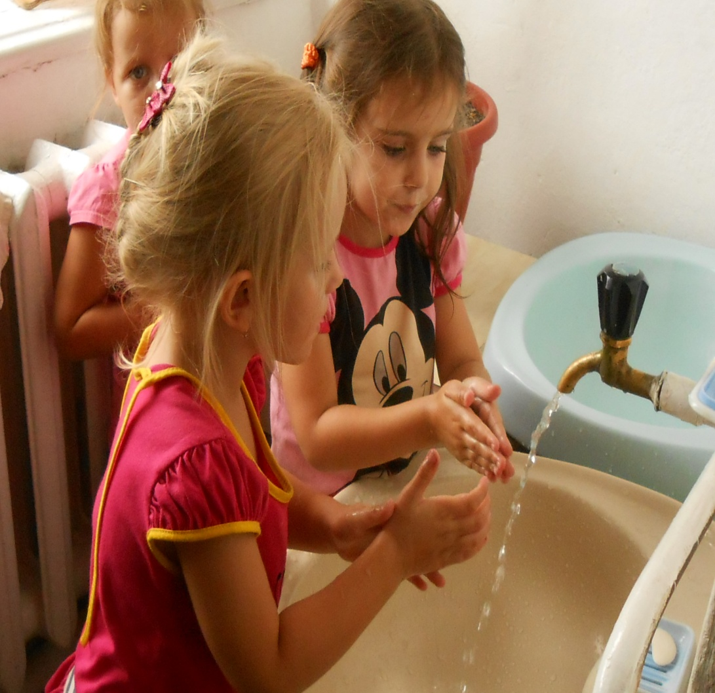
Обширное умывание прохладной водой

Slide 16
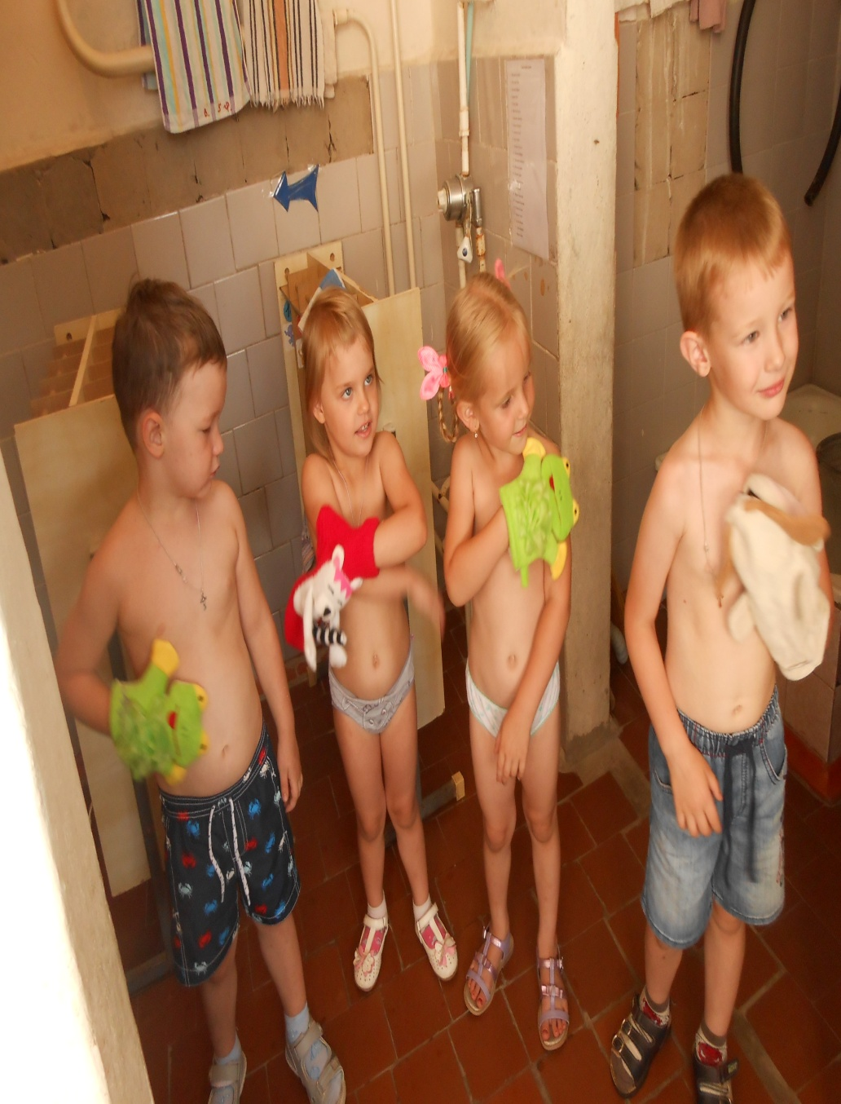
Закаливающие процедуры

Slide 17
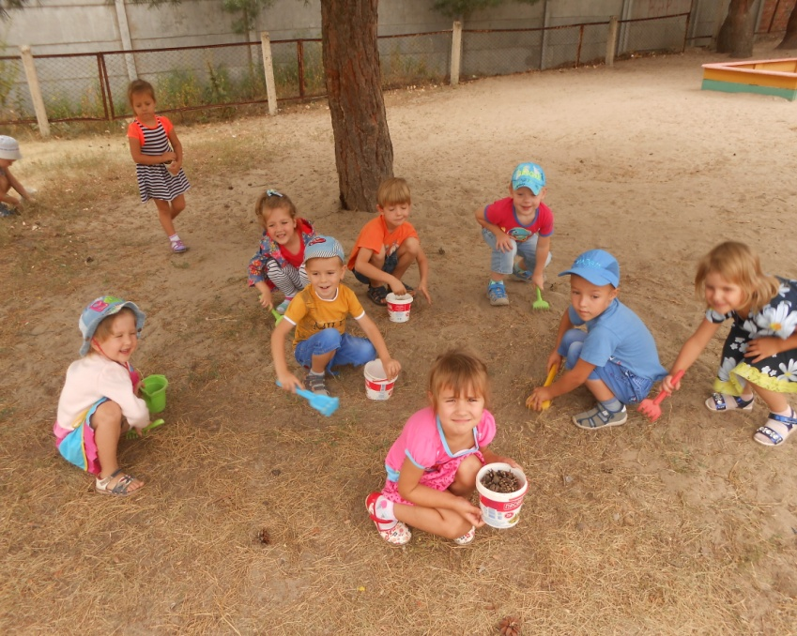
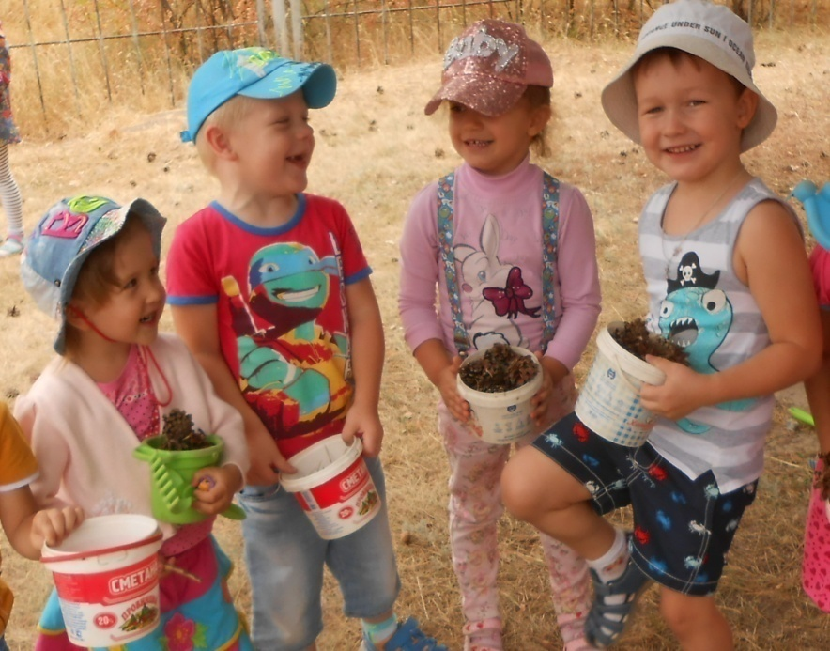
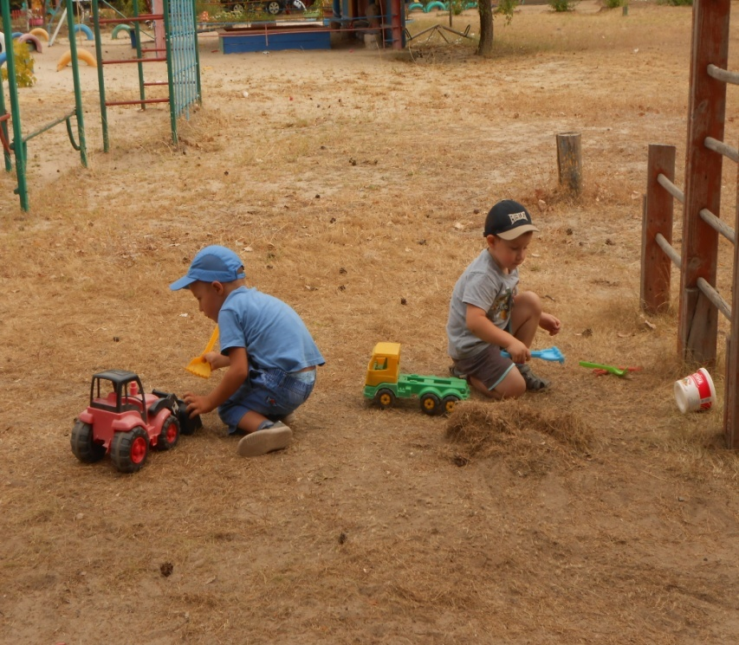
Какое же лето без труда

Slide 18
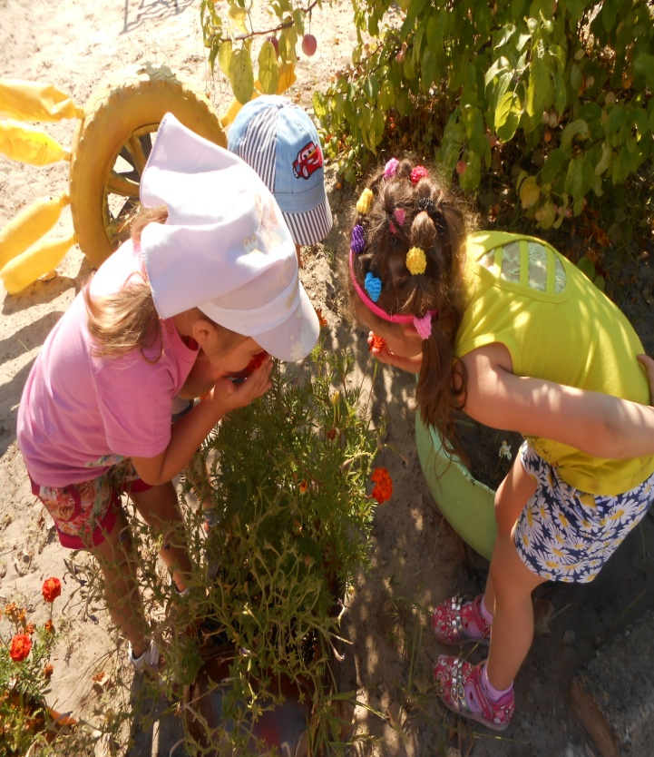
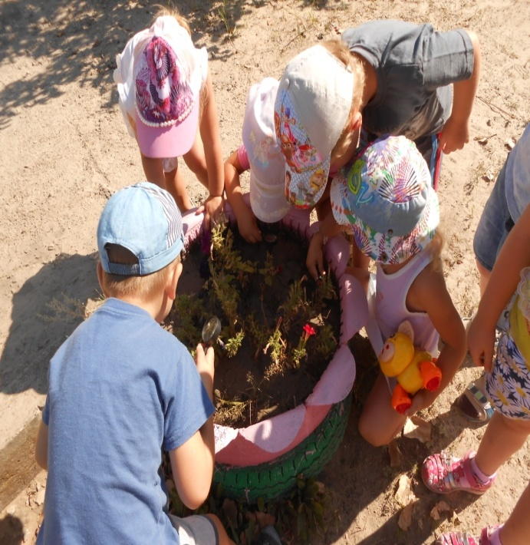
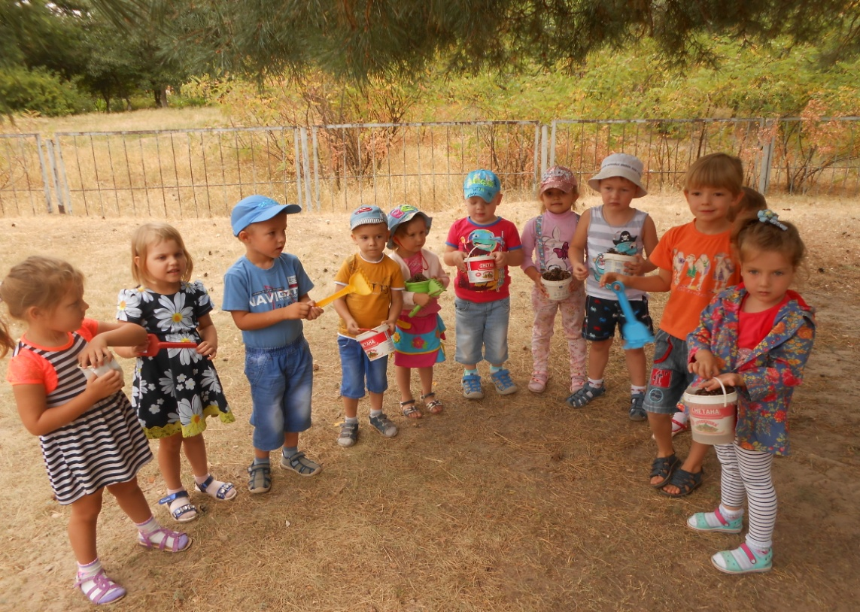
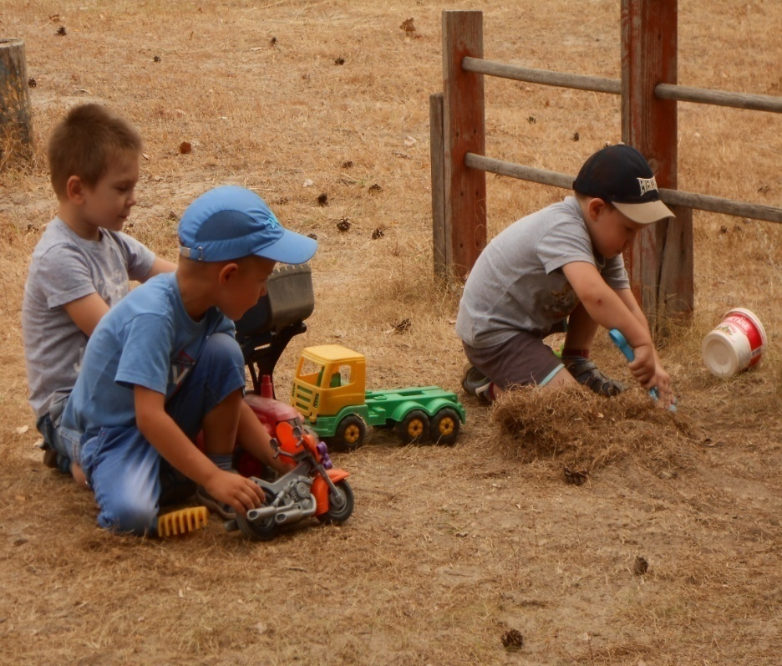

Slide 19
Лето – благодатная пора!
Поэтому очень важно организовывать жизнь дошкольников так , что бы каждый день приносил им что – то новое, был наполнен интересным содержанием.
Что бы воспоминание о лете, играх, прогулках, долго радовали их.
Учитывая результаты деятельности ДОУ и благодарности родителей можно с уверенностью сказать, что данная работа востребованная и имеет положительный отклик.
Спасибо за внимание!

